Slide 1



LESSON 3
Pembahasan lebih rinci HTML
Apa saja yang dibutuhkan untuk membangun sebuah halaman web?

Slide 2
Yang Akan Dipelajari Hari Ini
Kita akan memahami penggunaan HTML untuk menyisipkan :
Icon
Meta Data
Line Break
List
Video
Pengenalan div
Penggunaan height, width, dan box model dalam CSS

Slide 3

Icon
Untuk menyisipkan icon pada sebuah website kita menggunakan tag <link> seperti di bawah ini.
Gambar yang di jadikan icon bisa dengan format png, jpg, atau ico.
Struktur Folder Project Yang Digunakan
<!DOCTYPE html>
<html>
<head>
<title>TITLE OF WEBSITE</title>
<link rel="icon" type="image/png" href="images/icon.png">
</head>
<body>
This is body...
</body>
</html>

Slide 4
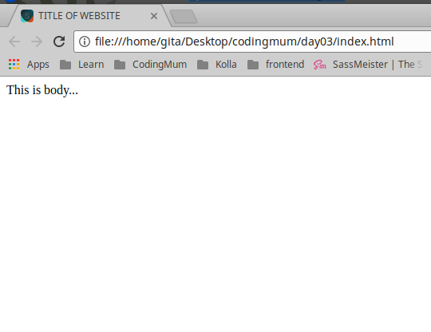
Icon
Menyisipkan icon pada website

Slide 5
HTML - Meta
Tag <head> adalah wadah untuk meta data (data about data) dan ditempatkan di antara tag <html> dan tag <body>.
HTML meta data adalah data mengenai dokumen HTML. Metadata tidak ditampilkan di halaman web.

Slide 6
Contoh Penggunaan Meta Pada Head
<!DOCTYPE html>
<html>
<head>
<title>TITLE OF WEBSITE</title>
<meta charset="UTF-8">
<meta name="description" content="CodingMum Web
tutorial">
<meta name="author" content="Alexander">
</head>
<body>
This is body...
</body>
</html>

Slide 7
HTML - Meta
<meta charset="UTF-8">
Meta data di atas digunakan untuk menerangkan bahwa website tersebut kontennya berisi nomor (0-9), karakter (A-Z), dan beberapa karakter ! $ + - ( ) @ < >.
<meta name="description" content="CodingMum Web">
Meta data di atas menerangkan deskripsi website yang akan digunakan search engine untuk mengenal website kita.
<meta name="author" content="Alexander">
Meta data di atas menerangkan siapa yang membuat website tersebut.

Slide 8
Line Break
Tag <br/> mendefinisikan lines break (ganti baris). Tag ini digunakan untuk pindah baris dari satu informasi ke informasi lainnya tanpa menggunakan paragraf.
Contoh:
<!DOCTYPE html>
<html>
<head>
<title>TITLE OF WEBSITE</title>
<meta charset="UTF-8">
<meta name="description" content="CodingMum Web tutorial">
<meta name="author" content="Alexander">
</head>
<body>
This is the first line sentece. <br/>
This is the second line sentence.
</body>
</html>

Slide 9
List
List digunakan untuk menampilkan informasi secara terstruktur. Ada dua tipe List:
Ordered List
Digunakan untuk menampilkan informasi yang terurut berdasarkan prioritas.
Gunakan tag <ol></ol> untuk membungkus tag <li></li>.
Unordered List
Digunakan untuk menampilkan informasi yang tidak terurut tanpa prioritas.
Gunakan tag <ul></ul> untuk membungkus tag <li></li>.

Slide 10
Contoh Unordered List
<!DOCTYPE html>
<html>
<head>
<title>TITLE OF WEBSITE</title>
<meta charset="UTF-8">
<meta name="description" content="CodingMum Web tutorial">
<meta name="author" content="Alexander">
</head>
<body>
<h2>Alat membuat mie goreng</h2>
<ul>
<li>Panci</li>
<li>Piring</li>
<li>Sendok</li>
<li>Kompor Gas</li>
</ul>
</body>
</html>

Slide 11
Contoh Ordered List
<!DOCTYPE html>
<html>
<head>
<title>TITLE OF WEBSITE</title>
<meta charset="UTF-8">
<meta name="description" content="CodingMum Web tutorial">
<meta name="author" content="Alexander">
</head>
<body>
<h2>Langkah membuat mie:</h2>
<ol>
<li>Rebus air dalam panci</li>
<li>Ambil mie instant</li>
<li>Masukan dalam air yang sudah mendidih</li>
<li>Setelah matang mie-nya, angkat dan tiriskan</li>
<li>Masukan bumbu mie intant dalam piring</li>
<li>Masukan mie yang sudah tiris</li>
<li>Aduk rata mie dengan bumbu</li>
</ol>
</body>
</html>

Slide 12
Video
Gunakan tag <video> untuk menampilkan video dengan menaruh nama file video di properti src dari tag <source> di dalam tag <video>. Jangan lupa menutup dengan tag </video>.
Contoh:
<!DOCTYPE html>
<html>
<head>
<title>TITLE OF WEBSITE</title>
<meta charset="UTF-8">
<meta name="description" content="CodingMum Web tutorial">
<meta name="author" content="Alexander">
</head>
<body>
This is video of CodingMum:<br/>
<video id="video-1" width="320" height="240" controls>
<source src="videos/CodingMum_Mancanegara.mp4" type="video/mp4" />
</video>
</body>
</html>

Slide 13
Latihan 03
Buatlah sebuah halaman seperti pada gambar pada slide selanjutnya ini dengan menggunakan tag HTML yang sudah diajarkan pada slide materi sebelumya.

Slide 14
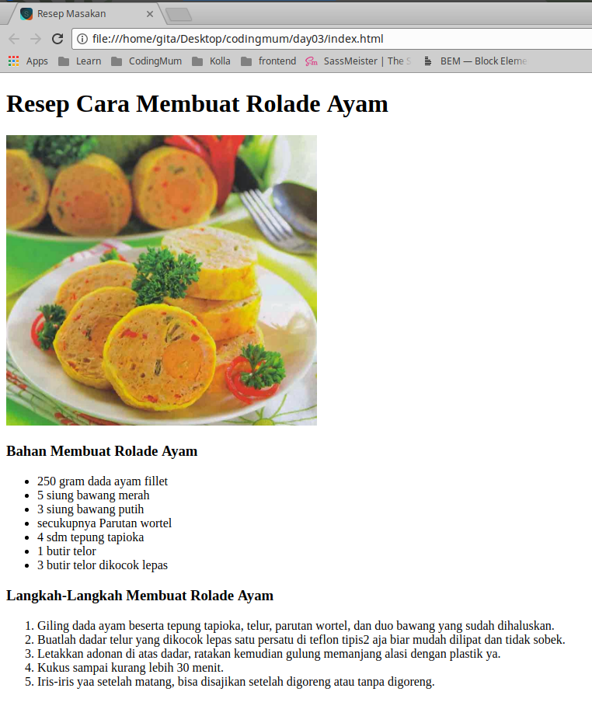
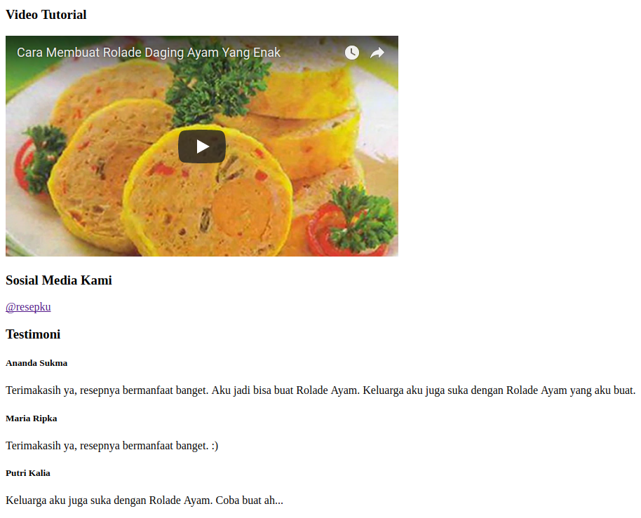
Latihan 03

Slide 15
Pembahasan tambahan tentang div dan CSS

Slide 16
Tag “div”
Tag <div> paling sering digunakan untuk membuat struktur web.
Tag <div> yang tidak memiliki style bawaan (tidak memiliki efek tampilan apa-apa), dapat dengan mudah diubah menggunakan CSS.
Contoh paling umum untuk penggunaan tag <div> adalah sebagai container atau pembatas satu struktur HTML dengan struktur lainnya.

Slide 17
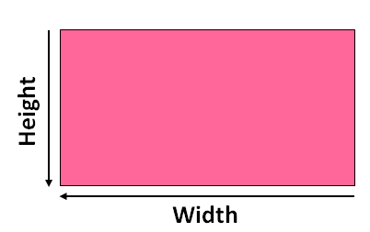
CSS Height and Width
Height merupakan property CSS yang digunakan untuk mengatur tinggi suatu konten.
Width merupakan property CSS yang digunakan untuk mengatur lebar suatu konten.

Slide 18
Contoh Pengunaan CSS Height dan Width
<!DOCTYPE html>
<html>
<head>
<title>TITLE OF WEBSITE</title>
<meta charset="UTF-8">
<meta name="description" content="CodingMum Web tutorial">
<meta name="author" content="Alexander">
</head>
<body>
<div style=“width:200px;height:400px;” >Ini adalah sebuah persegi</div>
<div style=“width:400px;height:400px;” >Ini adalah sebuah kotak</div>
</body>
</html>

Slide 19
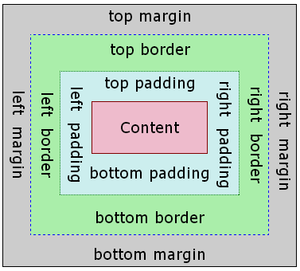
CSS Box Model

Slide 20
Border
Border digunakan untuk memberikan garis tepi pada sebuah konten. Contoh penggunaan border:
border: 5px solid red;
5px adalah ketebalan dari garis
solid adalah menandakan bahwa garis batas berupa line. Ada 2 pilihan garis tepi lainnya yaitu dotted dan dashed.
red adalah untuk memberikan warna pada garis.

Slide 21
Contoh Pengunaan Border
<!DOCTYPE html>
<html>
<head>
<title>TITLE OF WEBSITE</title>
<meta charset="UTF-8">
<meta name="description" content="CodingMum Web tutorial">
<meta name="author" content="Alexander">
</head>
<body>
<div style=“width:200px;height:400px;border: 5px solid red;” >Ini adalah sebuah persegi</div>
<div style=“width:400px;height:400px;border: 5px dotted blue;” >Ini adalah sebuah kotak</div>
</body>
</html>

Slide 22
Margin
Margin digunakan untuk memberikan jarak/ruang antara satu elemen dengan elemen lainnya. Margin terdiri dari 4 area: top, right, bottom, left.

Slide 23
Contoh Penulisan Margin
margin:10px 5px 15px 20px;
top margin is 10px
right margin is 5px
bottom margin is 15px
left margin is 20px
margin:10px 5px 15px;
top margin is 10px
right and left margins are 5px
bottom margin is 15px
margin:10px 5px;
top and bottom margins are 10px
right and left margins are 5px
margin:10px;
all four margins are 10px

Slide 24
Contoh Pengunaan Margin
<!DOCTYPE html>
<html>
<head>
<title>TITLE OF WEBSITE</title>
<meta charset="UTF-8">
<meta name="description" content="CodingMum Web tutorial">
<meta name="author" content="Alexander">
</head>
<body>
<div style=“width:200px;height:400px;border: 5px solid red;margin:30px;” >Ini adalah sebuah persegi</div>
<div style=“width:400px;height:400px;border: 5px dotted blue;margin:60px;” >Ini adalah sebuah kotak</div>
</body>
</html>

Slide 25
Padding
Padding adalah ruang horizontal dan vertikal yang diatur di sekitar area isi/konten dari elemen yang ditargetkan.
Padding terdiri dari 4 area: top, right, bottom, left.

Slide 26
Contoh Penulisan Padding
padding:10px 5px 15px 20px;
top padding is 10px
right padding is 5px
bottom padding is 15px
left padding is 20px
padding:10px 5px 15px;
top padding is 10px
right and left paddings are 5px
bottom padding is 15px
padding:10px 5px;
top and bottom paddings are 10px
right and left paddings are 5px
padding:10px;
all four paddings are 10px

Slide 27
Contoh Pengunaan Padding
<!DOCTYPE html>
<html>
<head>
<title>TITLE OF WEBSITE</title>
<meta charset="UTF-8">
<meta name="description" content="CodingMum Web tutorial">
<meta name="author" content="Alexander">
</head>
<body>
<div style=“width:200px;height:400px;border: 5px solid red;margin:30px;padding:60px;” >Ini adalah sebuah persegi</div>
<div style=“width:400px;height:400px;border: 5px dotted blue;margin:60px;padding:30px;” >Ini adalah sebuah kotak</div>
</body>
</html>

